Slide 1

TIẾNG VIỆT 2
KẾT NỐI TRI THỨC VỚI CUỘC SỐNG
BÀI 4: TẾT ĐẾN RỒI
(Trang 19)

Slide 2

Tiết 6:
Đọc mở rộng

Slide 3






Tìm đọc một bài thơ hoặc một câu chuyện về ngày Tết.

Slide 4

CUNG kính mời nhau chén rượu nồng
CHÚC mừng năm đến, tiễn năm xong
TÂN niên phúc lộc khơi vừa dạ
XUÂN mới tài danh khởi thỏa lòng
VẠN chuyện lo toan thay đổi hết
SỰ gì bế tắc thảy hanh thông
NHƯ anh, như chị, bằng bè bạn
Ý nguyện trọn đời đẹp ước mong.
Notes:
BÀI GIẢNG ĐƯỢC THIẾT KẾ BỞI NGUYỄN HIỀN
FACE: Hien Nguyen
https://www.facebook.com/profile.php?id=100027092413846

Slide 5

TẾT ĐANG VÀO NHÀ
Hoa đào trước ngõ
Cười vui sáng hồng
Hoa mai trong vườn
Rung rinh cánh trắng
Sân nhà đầy nắng
Mẹ phơi áo hoa
Em dán tranh gà
Ông treo câu đố
Tết đang vào nhà
Sắp thêm một tuổi
Đất trời nở hoa.

Slide 6

Thơ chúc Tết chúc mừng hạnh phúc chan hòa
NĂM tròn xin tiễn tiết đông qua
MỚI đón xuân tươi đến mọi nhà
CHÚC tặng trên đời thêm chữ Hỷ
MỪNG vui khắp chốn cất lời ca
HẠNH dung lễ nghĩa ngời tâm ngọc
PHÚC lộc, công danh rạng ánh ngà
CHAN chát trống kèn, Lân hợp cảnh
HÒA đàn, tấu sáo rộn ràng ca.
Notes:
BÀI GIẢNG ĐƯỢC THIẾT KẾ BỞI NGUYỄN HIỀN
FACE: Hien Nguyen
https://www.facebook.com/profile.php?id=100027092413846

Slide 7


Slide 8
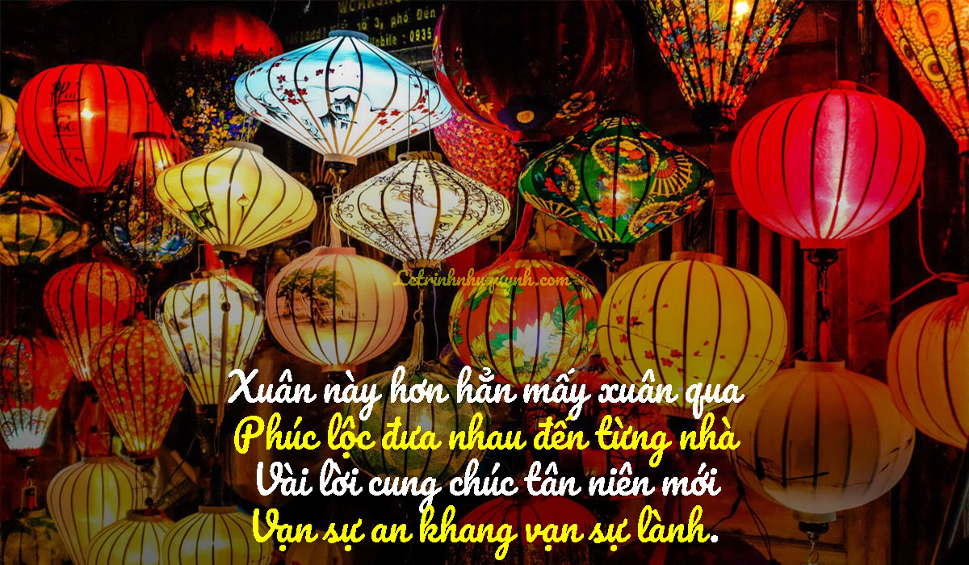
Notes:
BÀI GIẢNG ĐƯỢC THIẾT KẾ BỞI NGUYỄN HIỀN
FACE: Hien Nguyen
https://www.facebook.com/profile.php?id=100027092413846

Slide 9
Chia sẻ về bài thơ, câu chuyện đã đọc
- Tên bài thơ, câu chuyện
- Tên tác giả
- Chi tiết em ấn tượng

Slide 10

Viết vào phiếu đọc sách những gì em đã chia sẻ.
Notes:
BÀI GIẢNG ĐƯỢC THIẾT KẾ BỞI NGUYỄN HIỀN
FACE: Hien Nguyen
https://www.facebook.com/profile.php?id=100027092413846

Slide 11


Slide 12
- Hôm nay chúng ta học bài gì?
- Qua bài học các con cần ghi nhớ điều gì?

Slide 13

Notes:
BÀI GIẢNG ĐƯỢC THIẾT KẾ BỞI NGUYỄN HIỀN
FACE: Hien Nguyen
https://www.facebook.com/profile.php?id=100027092413846

Slide 14
- Ôn tập các kiến thức đã học.
Chuẩn bị bài sau:
Bài 5:
Đọc: Giọt nước và biển lớn (Tiết 1+2)
(Trang 23)

